Slide 1
生日快乐！

Slide 2
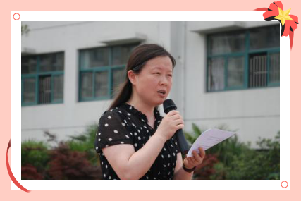
顾海燕老师

Slide 3
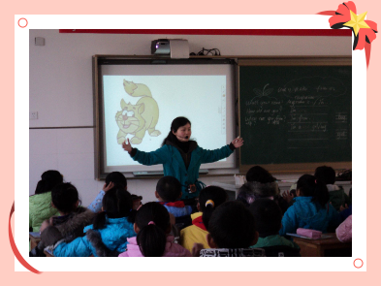
王丽老师

Slide 4
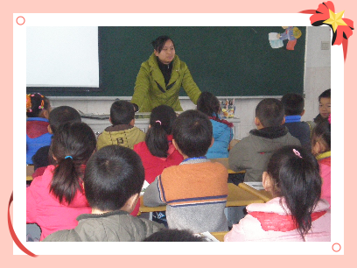
陶可萍老师

Slide 5
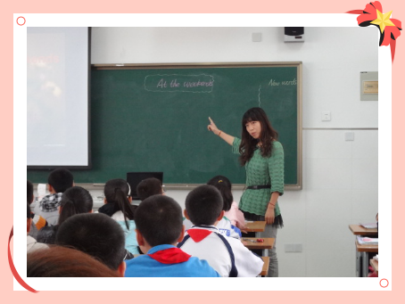
查红妹老师

Slide 6
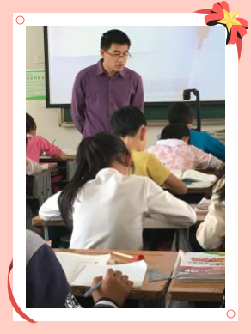
陈健老师

Slide 7
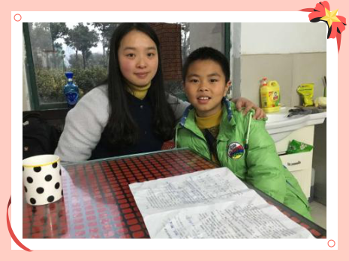
王倩倩老师

Slide 8
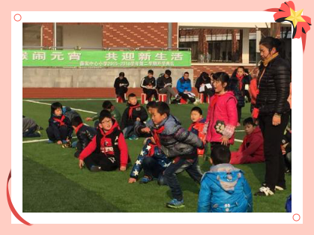
金黎老师

Slide 9
黄飞老师

Slide 10
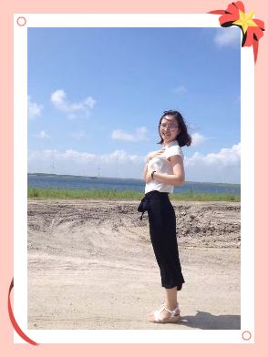
陶晓洋老师

Slide 11
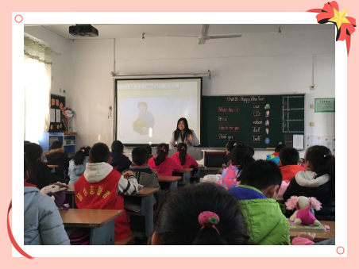
徐萍老师

Slide 12
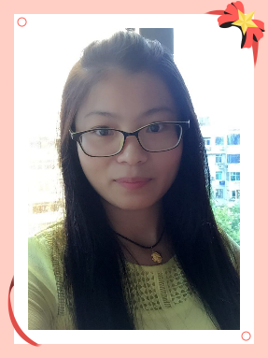
韩艳老师

Slide 13
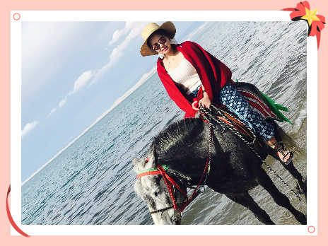
刘吉婕老师

Slide 14
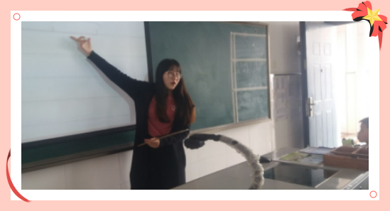
谢艳娜老师

Slide 15
顾雪琪老师

Slide 16
生日快乐！

